Slide 1
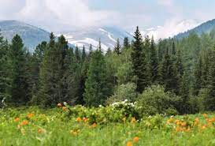
Προγραμμα Περιβαλλοντικησ Εκπαιδευσησ ΕΝ.Ε.Ε.ΓΥ.Λ -ΤΡΙΚΑΛΩΝ
Το Δάσος…………..
Σχολ. Έτος 2021-2022

Slide 2
Υπευθυνοι Προγραμματοσ: Στυλιανη Παπαπολυζοπουλου ΠΕ11 Ευανθια Διακοσταματη Ε.Β.Π Αγγελικη Μπλαντη Ε.Β.Π
Οι μαθητές: Α΄ Λυκείου- Κ. Τσ.
Β. Παπ.
Π. Κωτ.
Μ. Μπ.
Δ΄ Γυμν.- Γ. Μ.
Ελ. Κ.
Εφ. Χ

Slide 3
Επιλογη θεματοσ
Οι καταστροφικές πυρκαγιές στην Εύβοια, η καταστροφή του δασικού πλούτου, της χλωρίδας και της πανίδας.
Η καταστροφή των καλλιεργειών.
Η απώλεια οικονομικών πόρων.
Οι τραγικές στιγμές που έζησαν και ζουν οι κάτοικοι της περιοχής αυτής.
Η ανάγκη προστασίας του δάσους και η συμβολή όλων των ανθρώπων.

Slide 4
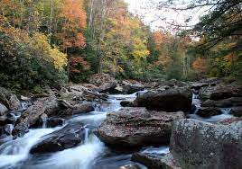
Θεματικεσ ενοτητεσ
Οφέλη του δάσους
Χλωρίδα και πανίδα
Κίνδυνοι και Προστασία του δάσους

Slide 5
Καταιγισμοσ ιδεων

Slide 6
ΚΟΛΑΖ

Slide 7
Η αειφορια στην Αρχαιοτητα
Ο Ερυσίχθονας ο Θεσσαλός ήταν μυθικός γιος του Μυρμιδόνα ή του Τρίοπα και εγγονός του θεού Ποσειδώνα.
Ο Ερυσίχθονας ήταν γνωστός για την ασέβειά του. Μια ημέρα πήρε μαζί του 20 δούλους του και πήγε στο άλσος που είχαν αφιερώσει οι Πελασγοί στη θεά Δήμητρα. Εκεί διέταξε τους δούλους να κόψουν τα δέντρα για να μπορέσει να χτίσει εκεί παλάτι στο οποίο θα γλεντούσε με τους φίλους του. Ανάμεσα στα άλλα δέντρα βρισκόταν και μία πανύψηλη λεύκα που ήταν το αγαπημένο δέντρο της Δήμητρας. Γύρω από τη λεύκα αυτή οι Δρυάδες Νύμφες έψελναν τα όμορφα τραγούδια τους και χόρευαν τους μαγικούς χορούς τους. Ο ασεβής Ερυσίχθονας δεν σταμάτησε το καταστρεπτικό του έργο ούτε μπροστά στο ιερό αυτό δέντρο. Με την πρώτη όμως τσεκουριά που του έδωσε παρουσιάσθηκε ενώπιόν του η ιέρεια της Δήμητρας Νικίππη, που δεν ήταν παρά η ίδια η θεά μεταμορφωμένη. Η ιέρεια προσπάθησε να σταματήσει το κόψιμο των δέντρων, αλλά ο Ερυσίχθονας την απείλησε με την αξίνα του. Η θεά τότε πέταξε τη μεταμφίεση της ιέρειας και εμφανίσθηκε με όλη της τη θεϊκή μεγαλοπρέπεια. Οι δούλοι σκόρπισαν από δω και από κει, και ήταν έτοιμοι να πεθάνουν από τον φόβο τους. Η Δήμητρα όμως τους λυπήθηκε και τους άφησε να φύγουν χωρίς να τους βλάψει, ενώ τον ασεβή Ερυσίχθονα τον τιμώρησε με ακράτητη πείνα.

Slide 8
Η αειφορια στην Αρχαιοτητα
Από τη στιγμή εκείνη ο Ερυσίχθων άρχισε να τρώει ό,τι έβρισκε μπροστά του. Αφού έφαγε ό,τι φαγώσιμο βρισκόταν στο σπίτι του και όλα του τα ζώα, άρχισε να γυρίζει στους δρόμους και να αρπάζει τις προσφορές από τους βωμούς. Οι δυστυχισμένοι οι γονείς του δεν ήξεραν πώς να τον βοηθήσουν. Ο πατέρας του κατέφυγε στον Ποσειδώνα, ο οποίος όμως ήταν εξίσου ανίκανος να θεραπεύσει τον εγγονό του από το κακό που τον βρήκε. Στο μεταξύ ο Ερυσίχθονας βασανιζόταν όλο και περισσότερο από την πείνα. Πούλησε την κόρη του Μήστρα για να αγοράσει τρόφιμα. Αλλά η Μήστρα, που ήταν μάγισσα, επέστρεψε στο σπίτι της και παρεκάλεσε και πάλι τον Ποσειδώνα. Ο θεός, μη μπορώντας να βοηθήσει τον Ερυσίχθονα, έδωσε στη Μήστρα την ικανότητα να μεταμορφώνεται σε διάφορα ζώα και να ξεφεύγει από τον πατέρα της. Μία εκδοχή αναφέρει ότι η Μήστρα, από δική της πρωτοβουλία, εκμεταλλεύθηκε το χάρισμα της μεταμορφώσεως για να πουλιέται ως δούλα συνεχώς και να βοηθά έτσι τον πατέρα της. Αλλά στο τέλος, ο Ερυσίχθονας, μη έχοντας να φάει τίποτα πια, άρχισε να τρώει το ίδιο του το κρέας μέχρι που πέθανε.

Slide 9
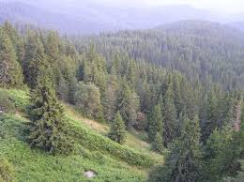
Τι ειναι δασοσ
Είναι σύνολο:
διαφόρων φυτών (κυριαρχούν τα δέντρα)
διαφόρων ζώων
το έδαφος
το κλίμα μιας περιοχής

Slide 10
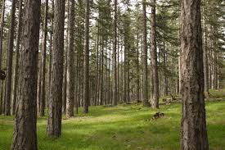
Τι ειναι δασικο οικοσυστημα
είναι εκτάσεις που καλύπτονται από φυτική βλάστηση, ονομάζονται δασικές και αποτελούν το δασικό οικοσύστημα.

Slide 12
Τι μασ προσφερει το δασοσ
Το ξύλο (επιπλοποία, καύσιμη ύλη, χαρτί, ναυπηγική)
Η ρητίνη (το ρετσίνι, η μαστίχα)
Οι καρποί του δάσους (κάστανα, καρύδια, κράνα, βατόμουρα, κ.α.)
Τα αρωματικά-φαρμακευτικά φυτά (ρίγανη, θυμάρι, τσάι του βουνού, κ.α)
Τα μελισσοτροφικά φυτά (απαραίτητα για την παραγωγή μελιού)

Slide 13
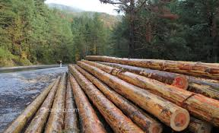
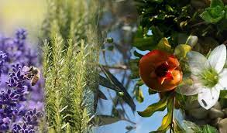

Slide 16
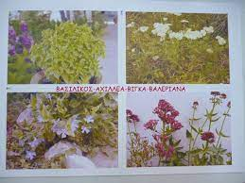
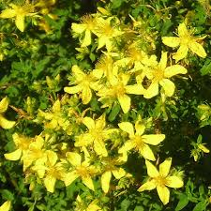
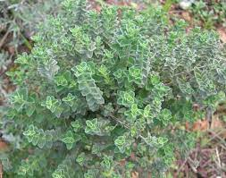
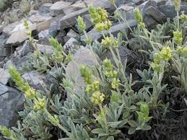

Slide 18
Απειλεσ
Εκχερσώσεις για την επέκταση της γεωργικής καλλιέργειας
Παράνομη υλοτομία
Πυρκαγιές
Υπερβόσκηση
Βόσκηση καμμένων δασών
Όξινη βροχή από αέριους ρυπαντές

Slide 19
Προστασια των Δασων
Δεν ανάβουμε φωτιά
Δεν αφήνουμε σκουπίδια
Δεν ξεριζώνουμε τα φυτά
Δεν κόβουμε τα δέντρα
Δεν δημιουργούμε θόρυβο
Δεν κάνουμε παράνομη λαθροθηρία
Ενημερώνουμε το Δασαρχείο και την Πυροσβεστική αν αντιληφθούμε παράνομες ενέργειες

Slide 20
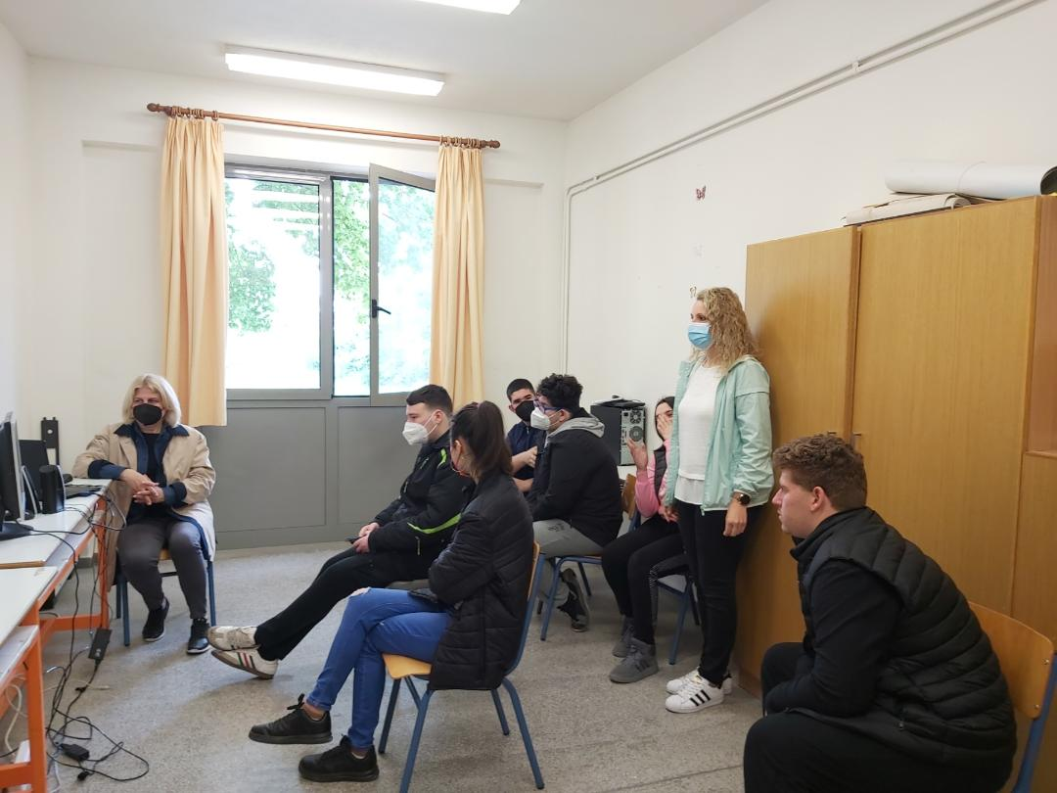
Επιμορφωση απο το ΚΕ.ΠΕ.Α Μουζακιου 06/05/2022

Slide 21
ΚΕ.ΠΕ.Α Μουζακιου 06/05/2022

Slide 22
ΒΙΒΛΙΟΓΡΑΦΙΑ
https://el.wikipedia.org/wiki/%CE%94%CE%AC%CF%83%CE%BF%CF%82
https://www.wwf.gr/images/pdfs/to-dasos_mia-olokliromeni-proseggisi.pdf
https://www.eepf.gr/images/dasi/01.pdf
https://www.politeianet.gr/books/9789601638751-grundmann-emmanuelle-patakis-to-dasos-202093
https://www.kpem.gr/
http://photodentro.edu.gr/photodentro/MA-SPITI_GIA_OLOUS_A-G_pidx0047371/Sunodeutiko%20uliko/Fulla%20Ergasias.pdf

Slide 23
Προστατεψε το Δασοσ

